Slide 1

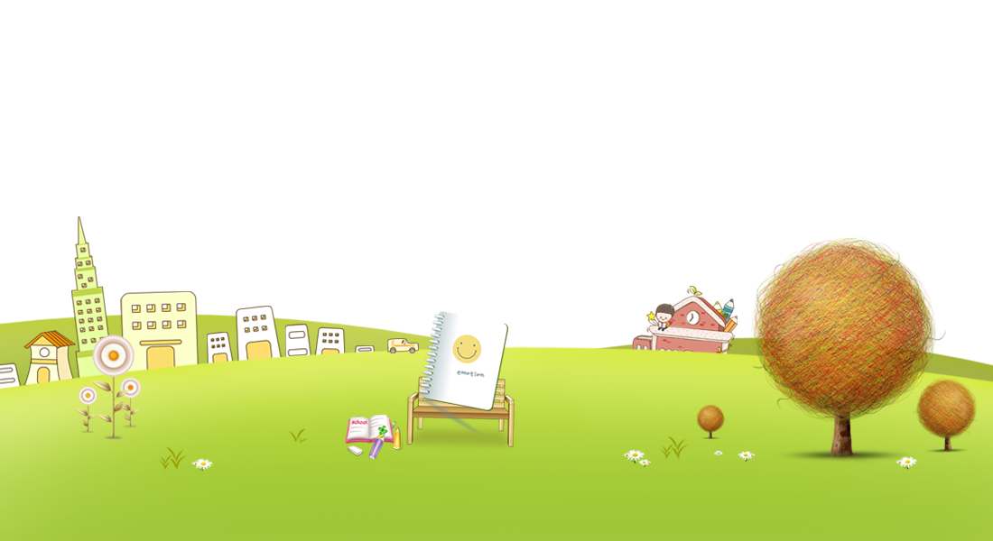


CHÀO MỪNG CÁC EM
ĐẾN VỚI TIẾT HỌC
延时符

Slide 2

Khởi động

Slide 3


Tiết 1

Slide 4
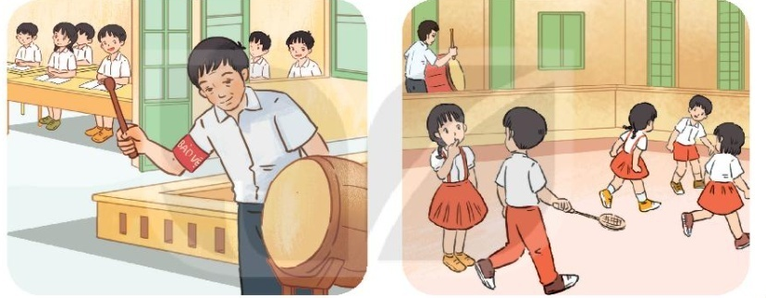

Bài 11: Cái trống trường em
Bức tranh vẽ những gì?
Tiếng trống trường báo cho em biết điều gì?
Báo đã đến giờ vào lớp, báo giờ ra chơi......

Slide 5

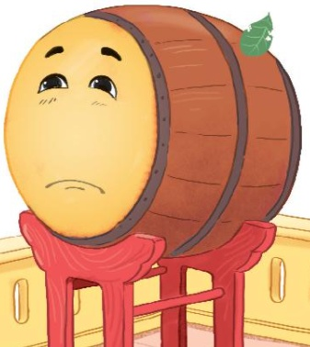
Đọc mẫu
Cái trống trường em
Cái trống trường em
Mùa hè cũng nghỉ
Suốt ba tháng liền
Trống nằm ngẫm nghĩ.
Buồn không hả trống
Trong những ngày hè
Bọn mình đi vắng
Chỉ còn tiếng ve?
Cái trống lặng im
Nghiêng đầu trên giá
Chắc thấy chúng em
Nó mừng vui quá!
Kìa trống đang gọi:
Tùng! Tùng! Tùng! Tùng...
Vào năm học mới
Giọng vang tưng bừng.
(Thanh Hào)
Notes:
Bài giảng thiết kế bởi: Hương Thảo - tranthao121006@gmail.com

Slide 6

Cái trống trường em
1
3
Cái trống lặng im
Nghiêng đầu trên giá
Chắc thấy chúng em
Nó mừng vui quá!
Kìa trống đang gọi:
Tùng! Tùng! Tùng! Tùng...
Vào năm học mới
Giọng vang tưng bừng.
(Thanh Hào)
Cái trống trường em
Mùa hè cũng nghỉ
Suốt ba tháng liền
Trống nằm ngẫm nghĩ.
Buồn không hả trống
Trong những ngày hè
Bọn mình đi vắng
Chỉ còn tiếng ve?
2
4
Đọc nối tiếp khổ thơ

Slide 7



nằm
lặng im
TỪ KHÓ ĐỌC
nghiêng

Slide 8
Đọc nối tiếp khổ thơ
Cái trống trường em
1
Cái trống trường em
Mùa hè cũng nghỉ
Suốt ba tháng liền
Trống nằm ngẫm nghĩ.

Slide 9

GIẢI NGHĨA TỪ
ngẫm nghĩ
nghĩ đi nghĩ lại kĩ càng

Slide 10
Đọc nối tiếp khổ thơ
Cái trống trường em
2
Buồn không hả trống
Trong những ngày hè
Bọn mình đi vắng
Chỉ còn tiếng ve?
.

Slide 11
Đọc nối tiếp khổ thơ
3
Cái trống lặng im
Nghiêng đầu trên giá
Chắc thấy chúng em
Nó mừng vui quá!
.

Slide 12
lặng im
GIẢI NGHĨA TỪ
Không có một hành động hay phản ứng gì.
giá
Đồ dùng bằng gỗ để đặt trống lên trên.

Slide 13
Đọc nối tiếp khổ thơ
3
Cái trống lặng im
Nghiêng đầu trên giá
Chắc thấy chúng em
Nó mừng vui quá!
.
Đọc với giọng:
Mừng rỡ, phấn khởi

Slide 14
4
Kìa trống đang gọi
Tùng! Tùng! Tùng! Tùng...
Vào năm học mới
Giọng vang tưng bừng.

Slide 15
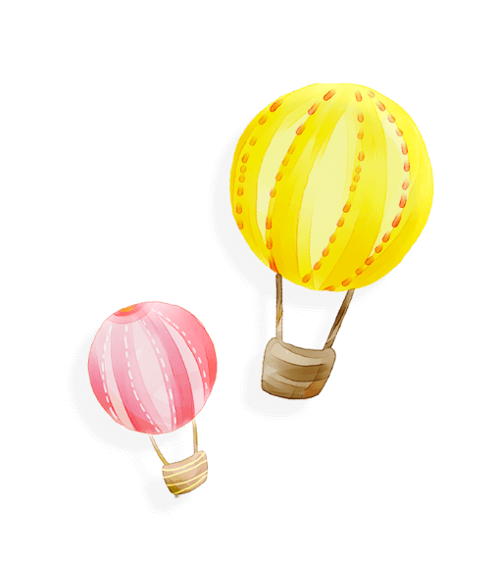

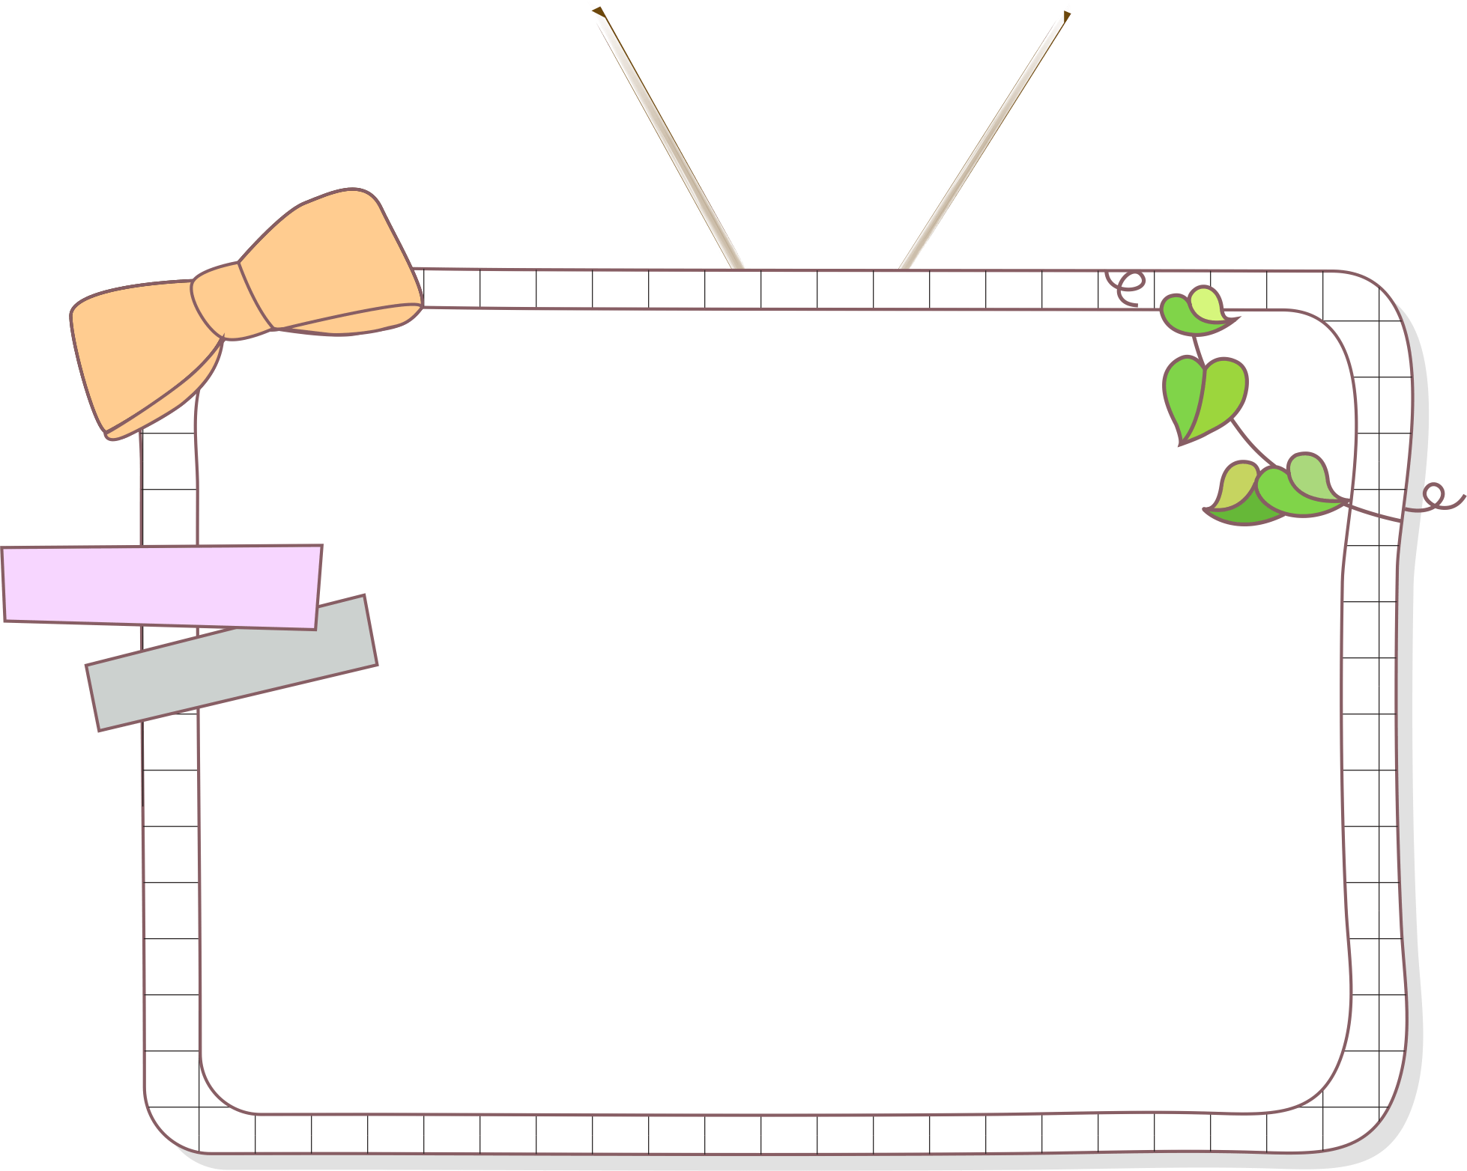


Luyện đọc
nhóm 4
Notes:
https://www.ypppt.com/

Slide 16

Cái trống trường em
Cái trống trường em
Mùa hè cũng nghỉ
Suốt ba tháng liền
Trống nằm ngẫm nghĩ.
Buồn không hả trống
Trong những ngày hè
Bọn mình đi vắng
Chỉ còn tiếng ve?
Cái trống lặng im
Nghiêng đầu trên giá
Chắc thấy chúng em
Nó mừng vui quá!
Kìa trống đang gọi:
Tùng! Tùng! Tùng! Tùng...
Vào năm học mới
Giọng vang tưng bừng.
(Thanh Hào)

Slide 17
Thi đọc

Slide 18
Cái trống trường em
Cái trống trường em
Mùa hè cũng nghỉ
Suốt ba tháng liền
Trống nằm ngẫm nghĩ.
Buồn không hả trống
Trong những ngày hè
Bọn mình đi vắng
Chỉ còn tiếng ve?
Cái trống lặng im
Nghiêng đầu trên giá
Chắc thấy chúng em
Nó mừng vui quá!
Kìa trống đang gọi:
Tùng! Tùng! Tùng! Tùng...
Vào năm học mới
Giọng vang tưng bừng.
(Thanh Hào)
Đọc toàn bài

Slide 19
Tiết 2

Slide 20
Cái trống trường em
Cái trống trường em
Mùa hè cũng nghỉ
Suốt ba tháng liền
Trống nằm ngẫm nghĩ.
Buồn không hả trống
Trong những ngày hè
Bọn mình đi vắng
Chỉ còn tiếng ve?
Cái trống lặng im
Nghiêng đầu trên giá
Chắc thấy chúng em
Nó mừng vui quá!
Kìa trống đang gọi:
Tùng! Tùng! Tùng! Tùng...
Vào năm học mới
Giọng vang tưng bừng.
(Thanh Hào)
Đọc toàn bài

Slide 21
TRẢ LỜI CÂU HỎI
1
Bạn học sinh kể gì về trống trường trong những ngày hè?
Cái trống cũng nghỉ, cái trống nằm ngẫm nghĩ, trống buồn vì vắng các bạn học sinh…

Slide 22
TRẢ LỜI CÂU HỎI
2
Tiếng trống trường trong khổ thơ cuối báo hiệu điều gì?
Tiếng trống báo hiệu năm học mới bắt đầu.
Tiếng trống trường báo hiệu năm học mới bắt đầu
mang lại cảm xúc gì?
Cảm xúc: tưng bừng.

Slide 23
TRẢ LỜI CÂU HỎI
3
Khổ thơ nào cho thấy bạn học sinh trò chuyện với
trống trường như với một người bạn?
Khổ thơ thứ hai.
Buồn không hả trống
Trong những ngày hè
Bọn mình đi vắng
Chỉ còn tiếng ve?

Slide 24
TRẢ LỜI CÂU HỎI
Em thấy tình cảm của bạn học sinh
đối với trống trường như thế nào?
4
Bạn học sinh rất yêu quý trống trường.

Slide 25

NỘI DUNG
Bài thơ muốn gửi đến chúng ta điều gì?
Bài thơ thể hiện tình cảm gắn bó, thân thiết của các bạn học sinh với cái trống trường.

Slide 26
Luyện đọc lại
Cái trống trường em
Cái trống trường em
Mùa hè cũng nghỉ
Suốt ba tháng liền
Trống nằm ngẫm nghĩ.
Buồn không hả trống
Trong những ngày hè
Bọn mình đi vắng
Chỉ còn tiếng ve?
Cái trống lặng im
Nghiêng đầu trên giá
Chắc thấy chúng em
Nó mừng vui quá!
Kìa trống đang gọi:
Tùng! Tùng! Tùng! Tùng...
Vào năm học mới
Giọng vang tưng bừng.
(Thanh Hào)
Bài thơ đọc với giọng tình cảm, thiết tha.
Bài thơ đọc với giọng như thế nào?

Slide 27
Cái trống trường em
trường em
lặng im
Cái trống ..................
Mùa hè cũng nghỉ
Suốt .......................
Trống nằm ...............
Buồn không hả trống
Trong những ..............
...................đi vắng
Chỉ còn tiếng ve?
Cái trống ..............
Nghiêng đầu trên giá
Chắc thấy .................
Nó mừng vui quá!
Kìa trống ...............
Tùng! Tùng! Tùng! Tùng...
Vào .......................
....................tưng bừng.
(Thanh Hào)
ba tháng liền
chúng em
ngẫm nghĩ
đang gọi:
ngày hè
Bọn mình
năm học mới
Giọng vang

Slide 28
Học thuộc lòng hai khổ thơ em thích.

Slide 29
1. Những từ nào dưới đây nói về trống trường như nói về con người?
LUYỆN TẬP THEO VĂN BẢN ĐỌC
ngẫm nghĩ
mừng vui
buồn
đi vắng

Slide 30
2. Nói và đáp
LUYỆN TẬP THEO VĂN BẢN ĐỌC
Thảo luận nhóm 4
a. Lời tạm biệt của bạn học sinh với trống trường
- Tạm biệt trống, hết hè mình gặp lại nhau nhé!
- Chào trống, nghỉ hè mau qua thôi, đừng buồn nhé!
b. Lời tạm biệt bạn bè khi bắt đầu nghỉ hè
- Tạm biệt bạn, chúc bạn có kì nghỉ hè vui vẻ nhé!
- Chào bạn, sau kì nghỉ hè chúng mình gặp lại nhau nhé!

Slide 31




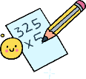


CỦNG CỐ BÀI HỌC

